Slide 1
בחינות
מקוונות
המדריך המלא

Slide 2
מה מחכה לך בחוברת
שלום לך,
אנחנו יודעים שתקופת בחינות היא תמיד תקופה מאתגרת, אך כשהבחינות מקוונות האתגר משמעותי עוד יותר.
כדי לסייע לך לגשת לבחינות הללו באופן מיטבי, איגדנו כאן את כל ההנחיות והכללים הטכניים.
הכרות עמם תקל על ההתמודדות שלך, ותסייע בשמירה על טוהר הבחינות.
מסר מהנהלת האוניברסיטה
איך אבחן באופן מקוון?
מה צריך להכין שבוע לפני הבחינה?
איך להכין את עמדת הזום?
תהליך החיבור לזום והזדהות
מה קורה מרגע שהבחינה מתחילה?
מה עושים אם צצה שאלה?
איך יוצאים להתפנות?
מה עושים בסיום הבחינה?
בחינות בכתב יד
המלצות חמות

Slide 3
סטודנטיות וסטודנטים יקרים,
ראשית, בשם הנהלת האוניברסיטה וצוות ההוראה אנו מודים לכם על הסבלנות והחוסן הנפשי שהפגנתם בתקופה מאתגרת זו. למידה מרחוק היא משימה מורכבת עבור כל המעורבים בדבר וכולנו מצפים לחזרה לשגרה המבורכת.
האוניברסיטה נוקטת בכל האמצעים שברשותה כדי להגן על זכויותיכם/ן כסטודנטים/ות, ביניהן שמירה על טוהר הבחינות ועל תוקפו של התואר שלכם/ן. טוהר הבחינות הוא תנאי בסיסי לכך שנוכל לשמור על תוקפן של שיטות ההערכה גם בסביבה מקוונת. אין לנו ספק, שכולכם/ן מבינים/ות את החשיבות הגדולה בהליך שמשקף נאמנה את עבודתכם/ן הקשה במהלך הסמסטר ואת הישגיכם/ן.
מטרת המלצות אלו היא לסייע לכם/ן לשמור על טוהר הבחינות, ולהכיר את המשמעויות של הפרתו. האוניברסיטה רואה ערך עליון ביושר אישי שמתבטא בטוהר הבחינות ותמצה את מלוא חומרת הדין עם מי שיפר את האמון הקיים.
לנוחיותכם/ן מצורפות ההנחיות להתנהלות בבחינה מקוונת עם השגחה בזום. שימו לב: לא ניתן להבחן ללא הזדהות בזום. היחידות השונות עשויות לפרסם התאמות להנחיות אלו בהתאם לצרכים הייחודים של היחידה. לשאלות יש לפנות למזכירות היחידה. הנחיות מפורטות בנוגע לבחינות שתתקיימנה בקמפוס יועברו אליכם/ן ע"י המזכירות הרלוונטית.
סטודנטים/ות הזכאים/ות להתאמות מיוחדות או בעלי/ות מגבלות אחרות המונעות מהם/ן להיבחן כנדרש, מתבקשים/ות לפנות למזכירות.
בהצלחה רבה ובריאות טובה!

Slide 4
איך אבחן מרחוק?
הבחינה מתבצעת מול המחשב
בתוך שרת המבחנים (נפרד מה Moodle , אך דומה)
במקביל תוכנת הזום* תהיה
פתוחה במסך אחר לצורך השגחה
* יש להתקין את הגרסה האחרונה של תוכנת הזום במכשיר ממנו תתבצע ההשגחה!
לא לשכוח להביא מטענים
ולחבר את המכשירים לחשמל!

Slide 5
1
חשוב לוודא שיש לך גישה לאתר הקורס ב.Moodle-
אם עולה בעיה, נא לפנות למזכירות.
עד שבועיים לפני תקופת המבחנים
2
להכין מראש:
שני מכשירים אלקטרוניים
חיבור יציב לאינטרנט (רצוי כבל תקשורת ולא WiFi)
חדר שקט שאפשר לסגור בו את הדלת
אם לא תוכל/י לארגן סביבת בחינה יש לפנות למזכירות עד שבוע לפני הבחינה לכל המאוחר. מזכירות היחידה תשתדל לסייע במציאת מקום להיבחנות בקמפוס בכפוף להנחיות התו הסגול.
אין להשתמש במדפסת על מנת להדפיס את המבחן
3
חשוב לוודא שהגרסה האחרונה של תוכנת הזום מותקנת במכשיר ממנו תתבצע ההשגחה. הכניסה למבחן תתאפשר רק מחשבונות רשומים.
לא ניתן להיבחן ללא חיבור לזום!

Slide 6
תקבל/י זימון לכיתה הווירטואלית דרך המרצה ובו גם מספר טלפון חירום שאליו מתקשרים במקרה של תקלה טכנית במהלך הבחינה – במידה ולא קיבלת קישור לזום יש לפנות למזכירות
כשבוע לפני הבחינה

Slide 7
1
חיבור לזום ייעשה באמצעות מכשיר נוסף שאינו מחשב הבחינה. חשוב להצטייד במטען גם למכשיר זה.
2
יש להתחבר בעזרת מנוי זום רשום. ניתן לפתוח מנוי חינמי בעזרת כתובת המייל אוניברסיטאית.
הכנת עמדת הזום
3
יש למקם את המכשיר הנוסף כך שהתמונה תוצג לרוחב. חשוב לוודא שניתן לראות את הראש והידיים שלך, את השולחן (ללא חפצים) ואת מסך המחשב שעליו תיבחנ/י.
4
המכשיר הנוסף צריך להישאר יציב במהלך הבחינה. אין לגעת בו במהלך הבחינה, למעט תקשורת בצ'אט עם המשגיח/ה.
5
סטודנט/ית שלא י/תעמוד בדרישות זווית הצילום כפי שנדרש, בחינתו/ה תיפסל בטרם בדיקה

Slide 8
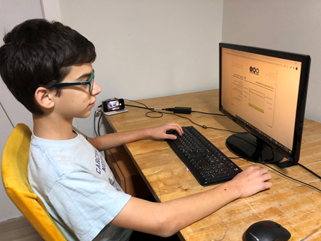
עמדת הזום
מכשיר נוסף מחובר לזום שמצלם את הראש, הידיים, השולחן ומסך המחשב
שולחן נקי מחפצים
מחשב הבחינה
יש להשתמש במסך אחד בלבד

Slide 9
לא לאחר!!
לא תתאפשר כניסה מאוחרת לבחינה
יש להתחבר לזום45 דקות לפני תחילת הבחינה מחשבון רשום ולהמתין בסבלנות בחדר ההמתנה עד שהמשגיח/ה יכניס אותך
המבחנים בפקולטה יתחילו ב 10:XX

Slide 10
תהליך החיבור לזום וההזדהות
מספר טלפון
תעודה מזהה
הזדהות בכניסה
תתבקש/י לאשר את מספר הטלפון שלך, שדרכו ניתן להתקשר אליך במידת הצורך במהלך בחינה
בתהליך הזיהוי יש להציג תעודה מזהה ובה שם מלא ותמונה )תעודת זהות/תעודת סטודנט(
בכניסה לזום יש לכתוב את שמך באנגלית כפי שכתוב במערכת ה- Moodle
דפי כתיבה, טיוטה וחומר עזר
סביבת הבחינה
חשיפת פנים
אם מותר השימוש בחומר עזר,
תתבקש/י להציג אותו
אם מותר השימוש בדפי כתיבה/טיוטה, תתבקש/י להראות שהם ממוספרים וריקים ושרשום עליהם מספר תעודת זהות
תתבקש/י להראות את סביבת הבחינה, את השולחן ואת עמדת המחשב
תתבקש/י להציג את פניך, ובייחוד את האוזניים כדי לוודא שאין שימוש באוזניות

Slide 11
מצלמה
משלב ההזדהות ועד לסיום המבחן אסור לכבות את המצלמה
סיום ההזדהות
לאחר סיום ההזדהות, יש להניח את המכשיר המצלם בעמדה שארגנת מראש ולקבל את אישור המשגיח/ה על מיקום המצלמה. כעת יש לחכות לתחילת הבחינה
שמע
יש להשאיר מיקרופון פתוח )לא(mute והשמע )אודיו) פועל. עוצמת הקול יכולה להיות מונמכת למניעת הפרעות.
חשוב להקפיד על סביבה שקטה לאורך המבחן.

Slide 12
הבחינה מתחילה
לפתיחת הבחינה יש להיכנס לאתר הבחינות:
https://exams.tau.ac.il/
ולאשר את הצהרת טוהר הבחינות ושמירה על הפרטיות
הבחינה תוקלט לכל אורכה
*אוניברסיטת תל אביב רשאית לעשות שימוש בהקלטת הבחינה ובצילומי הנבחנים לצורך הבטחת טוהר הבחינות )ולצורך זה בלבד(

Slide 13
אל תעשה
עשה
אין לפנות באמצעות הצ'אט או בדרך אחרת לאף גורם למעט המשגיח, איש תמיכה טכנית והמרצה או עוזר ההוראה
בזמן הבחינה עליך להישאר מחובר/ת למצלמה עם מיקרופון פתוח
עליך להיות לבד בחדר סגור במהלך כל הבחינה
אין להיות עם אטמים / אוזניות

Slide 14
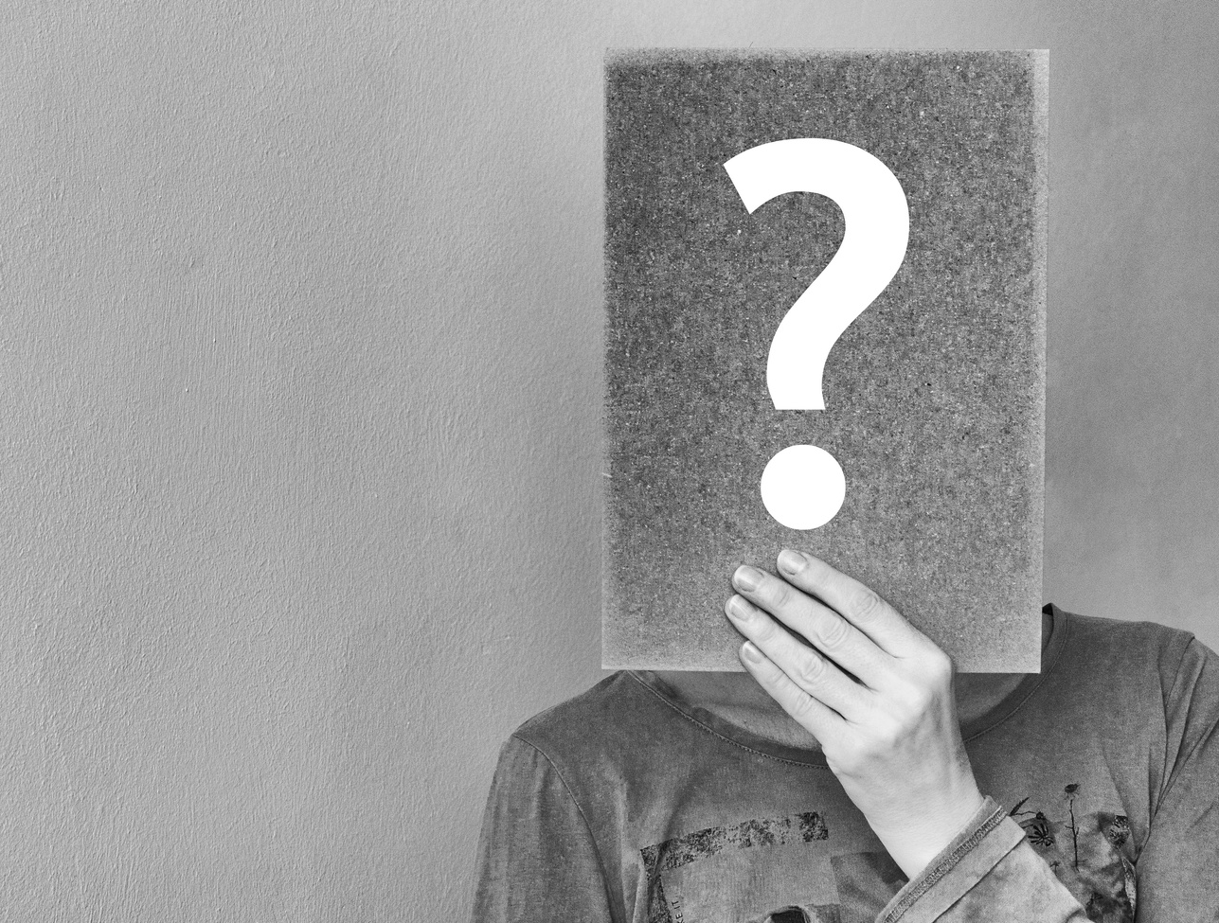
בקשה לצאת לשירותים:
יש לכתוב הודעה בצ'אט למשגיח
שאלות טכניות:
יש לכתוב הודעה בצ'אט למשגיח
שאלות בזמן הבחינה
בעיה במערכת ה-Moodle / Exams:
לכתוב למשגיח ולעקוב אחרי ההנחיות שלו
שאלות על חומר הבחינה:
לכתוב הודעה בערוץ שהמרצה הגדיר/ה
שאלות חירום )כמו נפילה של רשת האינטרנט:(
להתקשר מיד לטלפון 050-9548777 ואם תפוס להתקשר למספר 03-6407388
כל השתהות עלולה להביא לפסילת הבחינה

Slide 15
יציאה לשירותים
בבחינה שאורכה מעל שעה וחצי
כתב/י למשגיח/ה הודעה בצ'אט שאת/ה מבקש לצאת לשירותים
חכה/י לקבלת אישור
צא/י לשירותים, לרשותך 5 דקות
בזמן היציאה לשירותים יש להשאיר את המכשיר שמחובר לזום בעמדת הבחינה
בשובך, המשגיח רשאי להנחות אותך להראות שוב את סביבת הבחינה לפני שתמשיכ/י לענות על הבחינה
בכל מקרה, אין לצאת בחצי שעה הראשונה והאחרונה של הבחינה
אין יציאה לשירותים במהלך הבחינה שאורכה עד שעה וחצי
*למעט בעלי תוספת
זמן שבשל התאמה זו בחינתם עשויה להיות יותר משעה וחצי
וסטודנטים בעלי אישורים רפואיים ליציאה לשירותים

Slide 16
נוהל הגשת בחינה
עליך להגיש את הבחינה באתר הבחינות
איך אדע שהבחינה הוגשה?
כתב/י למשגיח/ה בצ'אט שהגשת את הבחינה
המשגיח/ה יבקש ממך להציג את מסך המחשב
הבחינה תיסגר באופן אוטומטי בתום פרק הזמן שהוקצב לה
*אם אושרה לך תוספת זמן, הבחינה תסגר בתום תוספת הזמן
סיום הבחינה

Slide 17
עליך להקפיד על קוד התנהגות נאותה
שמר/י על הפרטיות של חבריך
המשגיח/ה נדרש/ת לשמור על טוהר הבחינה ולכן ייתכן שתתבקש/י לסרוק שוב את חלל החדר או למקד את המצלמה במסך. אנא קבל/י זאת בהבנה
אם יש חשש לפגיעה בטוהר הבחינה, יועבר דיווח על כך ליחידה ויתבצע בירור משמעתי כמקובל
טוהר הבחינה

Slide 18
עליך להודיע למשגיח/ה בצ'אט שסיימת לכתוב את הבחינה ורק אז לסרוק אותה
לרשותך 15 דקות לכל היותר לסריקת הבחינה והעלאתה לMoodle- או לשליחתה כקובץPDF בערוץ עליו סיכמתם מראש עם המרצה
בזמן הסריקה אסור להתנתק מהזום, ואסור לשנות את טופס הבחינה
השתמש/י באפליקציית סריקה במכשיר הנייד (דוגמאות לאפליקציות סריקה)
בתום הסריקה כתב/י על כך למשגיח/ה בצ'אט
*במודל יופיע הכיתוב "הוגש למתן ציון"
סריקת מבחן
שנכתב בכתב יד

Slide 19
מומלץ לכתוב על דפים חלקים או על דפים עם סימונים בהירים
מומלץ להשתמש בעט שחור או כחול
מומלץ לבצע סריקה לקובץ אחד באפליקצייה ייעודית ולא לצלם במצלמה הרגילה של הטלפון הנייד
מומלץ להתנסות בהפעלת אפליקציית הסריקה לפני המבחן
חשוב לוודא בתום הסריקה שהדפים אינם חתוכים ושהדפים בכיוון הנכון
לפני ההגשה יש לוודא שהעמודים מופיעים בסדר הנכון ושניתן לקרוא את הכתוב בקלות
איך סורקים
באופן איכותי?

Slide 20
המלצות חמות
הסתר עצמך
אם הצילום העצמי בזום מסיח אותך, מומלץ להשתמש באופציית הסתר עצמך (Hide Myself)
נא לא להפריע
מומלץ לתלות שלט על דלת החדר לפני הבחינה

Slide 21
בהצלחה בבחינות!

Slide 22
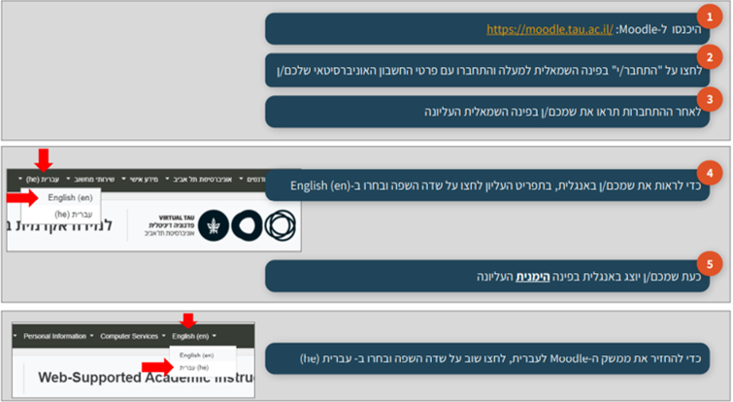

Slide 23
הצהרת טוהר הבחינות ושמירה על הפרטיות
בחינה זו הינה בחינת בית בה ניתן אמון מלא בסטודנט/ית. אני מתחייב/ת לשמור על טוהר הבחינה בהתאם לכללי המוסר בכלל והוראות האוניברסיטה בפרט. אני מודע/ת לכך שההעתקה בבחינה או עזרה בהעתקה פוגעת פגיעה חמורה בטוהר הבחינות ומהוות עבירות אתיות. אני מצהיר/ה שאענה על שאלות הבחינה בכוחות עצמי בלבד וללא שימוש בחומר עזר אסור.
אני נותן/ת את הסכמתי להיבחן בביתי, תוך שימוש במחשב אישי, ומסכים/ה לצלם את עצמי בכל מהלך המבחן (והחל מ-45 דקות לפני תחילת המבחן), תוך שידור הצילום באמצעות מערכת זום. אני מסכים/ה גם לכך שהמבחן יוקלט. ההקלטה תהיה נגישה אך ורק למזכירות הפקולטה, למרצה ומתרגלי הקורס, לדקאן ולסגן הדקאן, ובמידת הצורך, לרשויות המשמעת של האוניברסיטה. ההקלטה נועדה לצורך בדיקת עמידה בהוראות תקנון המשמעת – סטודנטים (תשס"ה), ולמטרה זו בלבד. ההקלטה תישמר ברמת הביטחון המקובלת במערכת הבחינות באוניברסיטה. ההקלטה תימחק בהתאם לנוהל שמירת מחברות המופיע בנהלי האוניברסיטה לכל המאוחר.
אני מתחייב/ת לשמור על פרטיות צד ג'.
האמור לעיל איננו גורע מחובות הסטודנט לפי תקנוני האוניברסיטה ובפרט תקנוני המשמעת.
ידוע לי שסטודנט/ית שלא מתחייב/ת לפי הצהרה זו ת/יבצע בחינה אחרת / במועד אחר עפ"י החלטת האוניברסיטה.
אני מאשר את האמור לעיל ונותן/ת הסכמתי להבחנות מרחוק בהתאם להנחיות.

Slide 25
הנחיות לסריקה
שמירת תמונות כקבצי PDF (מכשיר Android )
1 .צלמו את המבחן באמצעות מכשיר ה Android.
2 .פתחו את התמונה שנוצרה בגלריית התמונות ובתפריט הקובץ לחצו על "הדפס".
3 .באפשרויות ההדפסה בחרו "שמור כ PDF "ולחצו "שמור".
4 .בחרו מיקום עבור קובץ ה PDF והזינו שם עבור הקובץ בהתאם להנחיות שקיבלתם ממרצה הקורס. לחצו "שמור".
סריקת מסמכים באמצעות Drive Google (מכשיר Android)
1 .פתחו את אפליקציית Google Drive.
2 .בצד שמאל למטה, לחצו על סמל ההוספה.
3 .בחרו "סריקה" בתפריט האפשרויות שיפתח.
.צלמו את הדף שברצונכם לסרוק.
להתאמת אזור הסריקה: לחצו על סמל החיתוך.
לצילום חוזר של התמונה: לחצו על הסמל לסריקה חוזרת של הדף הנוכחי.
לסריקת דף נוסף: לחצו על סמל ההוספה.
לשמירת המסמך הסופי, לחצו על סמל הסיום.
סריקת מסמכים באמצעות notes (מכשיר iPhone)
1 .היכנסו לאפליקציית ה- "פתקים".
2 .בחלון הראשי לחצו על סמל ההוספה שנמצא בחלק התחתון של המסך.
3 .בתפריט הבא לחצו על סמל המצלמה ובחרו באפשרות "סרוק מסמכים".
4 .צלמו את הדף.
5 .התאימו את גבולות הדף שסרקתם לצורך תיקון האזור ולחצו על "השאר את הסריקה" או על "צלם שוב" בכדי לבצע סריקה חוזרת.
6 .לחצו על סמל בפינה הימנית העליונה ולחו לעצמכם את מסמך באופציית המשלוח דוא״ל עצמי.
ניתן להשתמש גם באפליקציות סריקה כמו, Adobe Scan, Cam Scanner, Microsoft Lens

